Slide 1
О пользе и особенностях музыкальных инструментов

Slide 2
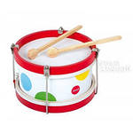
Барабан
Барабан для нас стучит
В ногу всем идти велит
Ритм отстукивают палки
Бьём - но нам его не жалко

Slide 3
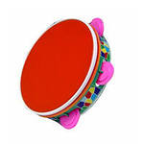
Бубен
Зазвенел наш бубен звонкий:
И мальчишки и девчёнки
На зарядку становись-
Дружно делай, не ленись!

Slide 4
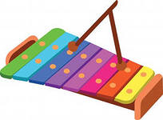
Металлофон
Слышится хрустальный звон
Так звучит металлофон!

Slide 5
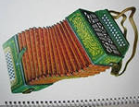
Гармонь
Растяни меха, гармошка
- Нам аккомпанировать
Пой частушки понемножку,
Я буду солировать!

Slide 6
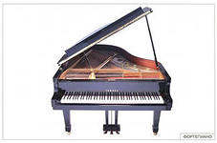
Рояль
Я играю на рояле
Нажимаю на педали,
Из-под пальцев звуки льются
То грустят, а то смеются

Slide 7
Балалайка
Заиграла балалайка:
Тренди-брень, тренди-брень,
Струны, весело играй-ка,
Нам плясать не лень!

Slide 8
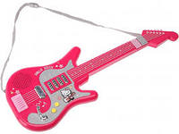
Гитара
А теперь опять по струнам
Пробежит рука.
Слышен нежный звук гитары
Нам издалека…

Slide 9
